Slide 1
과제명 : 식자재 이미지 인식을 통한 레시피 추천 서비스
화면설계서
팀명 : 밥사조
팀원 : 이준섭 / 이유빈 / 박현정 / 최진명
2023. 04. 20

Slide 2
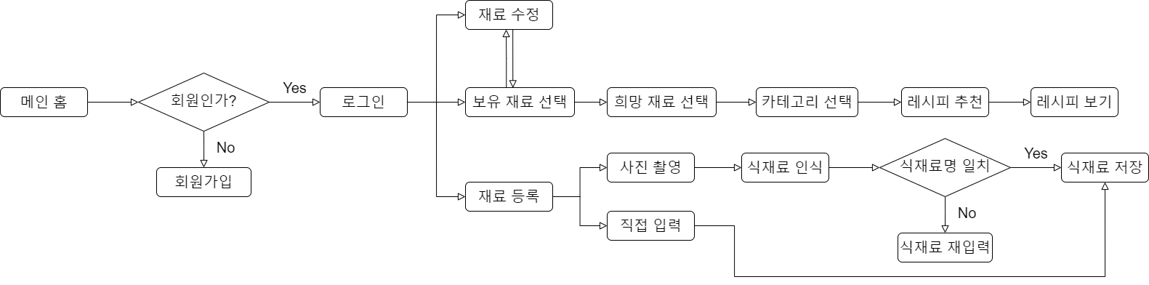
서비스 흐름도

Slide 3
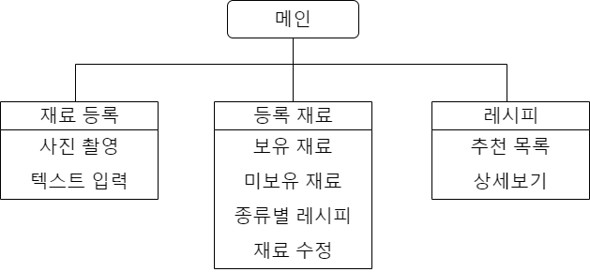
메뉴 구성

Slide 4

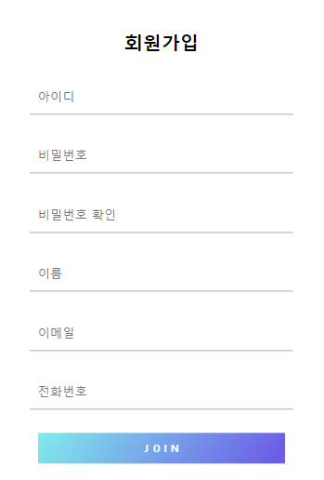
과제명
식자재 이미지 인식을 통한
레시피 추천 서비스
1
2
화면이름
3
회원가입
4
화면코드
5
register
6
유의사항
- 1 ~ 6까지 모두 입력해야 회원가입 가능
7
화면설명
: 아이디 입력
: 비밀번호 입력
: 비밀번호 확인 입력
: 사용자 이름 입력
: 이메일 입력
: 전화번호 입력
: 로그인 페이지로 이동

Slide 5
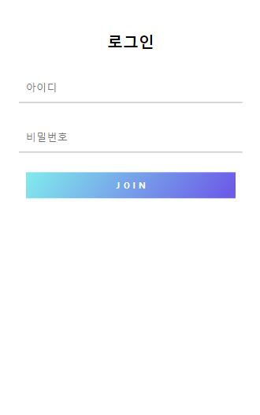
과제명
식자재 이미지 인식을 통한
레시피 추천 서비스
1
2
화면이름
3
로그인
화면코드
login
유의사항
- 1 ~ 2 모두 입력해야 로그인 가능
화면설명
: 아이디 입력
: 비밀번호 입력
: 메인 페이지(main)로 이동

Slide 6
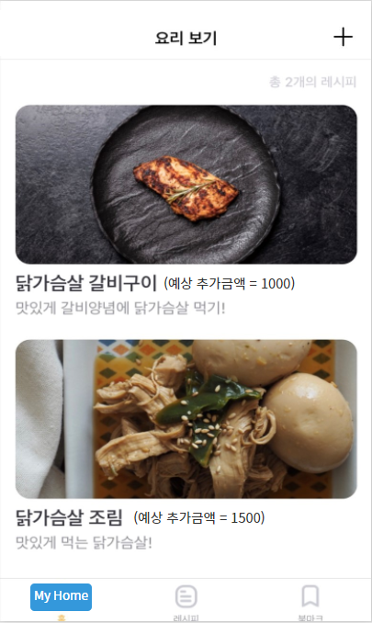
과제명
1
식자재 이미지 인식을 통한
레시피 추천 서비스
화면이름
메인
화면코드
main
2
화면설명
: 식재료 추가 페이지(ingredientAdd)로 이동
: 등록 식재료 페이지(mainList)로 이동

Slide 7
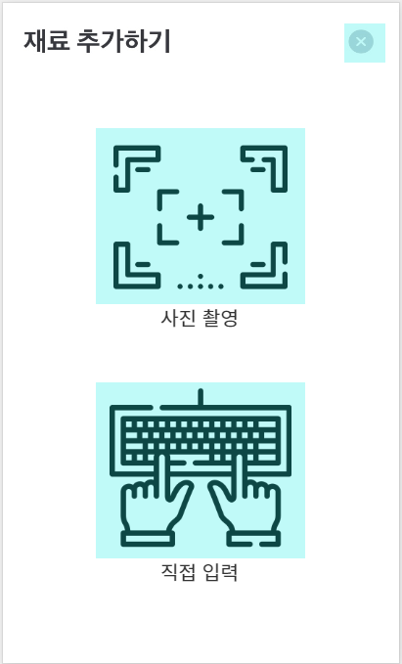
과제명
1
식자재 이미지 인식을 통한
레시피 추천 서비스
2
화면이름
식재료 추가 방법 선택
3
화면코드
ingredientAdd
화면설명
: 메인 페이지(main)로 이동
: 식재료 사진 촬영 위해 카메라 작동
: 미보유 식재료 입력 페이지(ingredientInput)로 이동

Slide 8
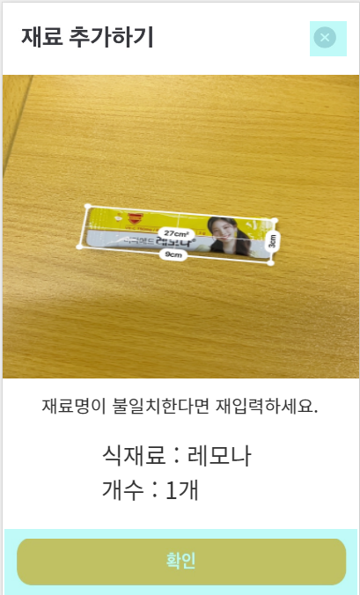
과제명
1
식자재 이미지 인식을 통한
레시피 추천 서비스
화면이름
촬영으로 재료 추가
화면코드
ingredientCamera
2
3
유의사항
4
- 2,3 입력되야 저장 가능
화면설명
: 메인 페이지(main)로 이동
: 식재료명이 틀렸을 경우 식재료명 입력
: 해당 식재료 사이즈를 인식하고 틀렸을 경우 수량 재입력
: 저장 후 등록 식재료 페이지(mainList)로 이동

Slide 9
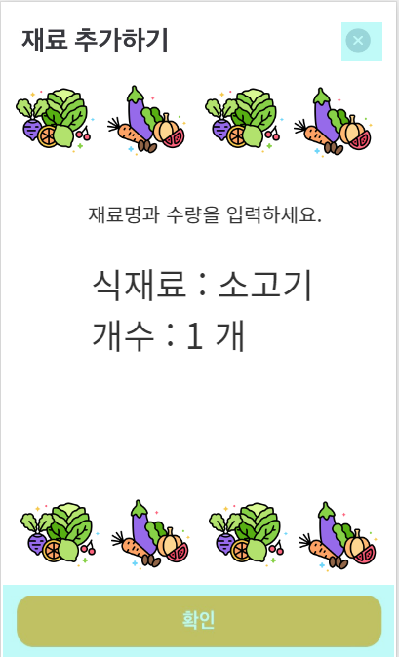
과제명
1
식자재 이미지 인식을 통한
레시피 추천 서비스
화면이름
2
사용자 입력으로 미보유 재료 추가
3
화면코드
ingredientInput
유의사항
4
- 2,3 입력되야 저장 가능
화면설명
: 메인 페이지(main)로 이동
: 미보유 식재료명 입력
: 해당 식재료 구매 예정 수량 입력
: 저장 후 등록 식재료 페이지(mainList)로 이동

Slide 10
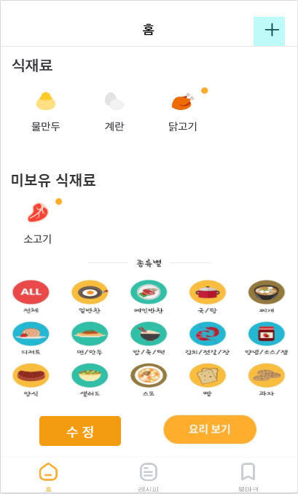
과제명
1
식자재 이미지 인식을 통한
레시피 추천 서비스
화면이름
등록 식재료
2
화면코드
mainList
3
2
화면설명
: 식재료 추가 페이지(ingredientAdd)로 이동
: 레시피 목록 페이지(recipeList)로 이동
: 식재료 수정 페이지(ingredientUpdate)로 이동

Slide 11
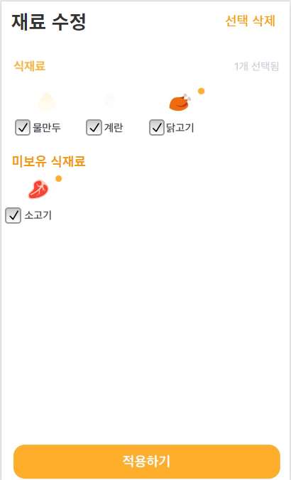
과제명
1
식자재 이미지 인식을 통한
레시피 추천 서비스
2
3
화면이름
식재료 수정
화면코드
ingredientUpdate
4
화면설명
: 식재료 선택 삭제
: 식재료 수량 수정 페이지(numUpdate)로 이동
: 식재료 선택
: 저장 후 등록 식재료 페이지(mainList)로 이동

Slide 12
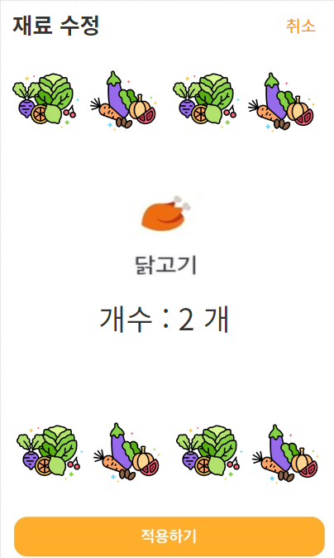
과제명
1
식자재 이미지 인식을 통한
레시피 추천 서비스
화면이름
식재료 수정
2
화면코드
numUpdate
3
화면설명
: 식재료 수정 페이지(ingredientUpdate)로 이동
: 식재료 수량 수정
: 저장 후 등록 식재료 페이지(mainList)로 이동

Slide 13
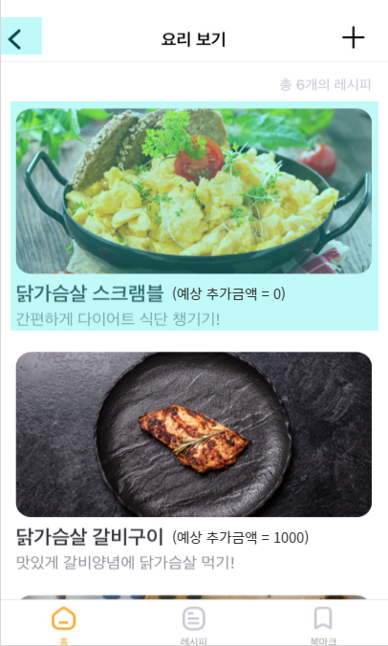
과제명
1
2
3
식자재 이미지 인식을 통한
레시피 추천 서비스
화면이름
레시피 목록
화면코드
recipeList
화면설명
: 등록 식재료 페이지(mainList)로 이동
: 식재료 추가 페이지(ingredientAdd)로 이동
: 레시피 페이지(recipe)로 이동

Slide 14
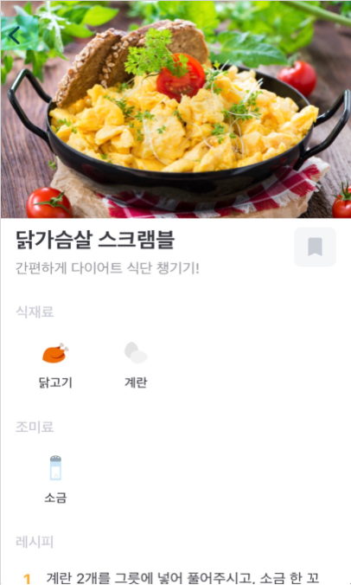
과제명
1
식자재 이미지 인식을 통한
레시피 추천 서비스
화면이름
레시피
화면코드
recipe
화면설명
: 레시피 목록 페이지(recipeList)로 이동

